Slide 1
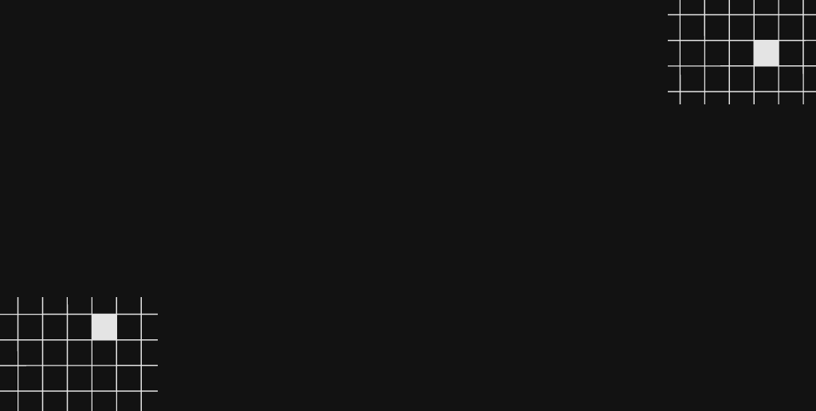

¡LES DAMOS LA BIENVENIDA!
¿Están listos?

Slide 2


RECUERDA PONER A GRABAR LA CLASE

Slide 3

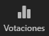
PRESENTACIÓN DE ESTUDIANTES
Por encuestas de Zoom:
País
Conocimientos previos en (temática del curso)
¿Por qué elegiste el curso?
Notes:
(sólo la primera clase) Presentación de Estudiantes
Soporte: Encuesta de Zoom
¿Como crear encuestas de zoom? Disponible en este video.
Consigna: Presentación de los estudiantes. Generar una encuesta de zoom para cada punto (3 en total) con los siguientes ítems y opciones.
PAÍS / Opciones:
Argentina
Uruguay
Chile
Colombia
Perú
Otro
CONOCIMIENTOS PREVIOS DE DISEÑO / Opciones:
Nulo conocimiento
Poco conocimiento
Bastante conocimiento
Otro
¿POR QUÉ ELEGISTE EL CURSO? / Opciones:
Soy curioso/a y siempre quiero aprender más.
Quiero emprender o mejorar mi camino Freelance.
Quiero perfeccionar o desenvolverme de forma profesional o laboral.
Otro

Slide 4


QUEREMOS ACOMPAÑARTE
Tómate 2 minutos para garantizarte una experiencia acorde a tus objetivos y expectativas de formación.
https://coderhouse.typeform.com/to/FJ1pOzCC
Notes:
https://coderhouse.typeform.com/to/FJ1pOzCC

Slide 5

¿DUDAS DEL ON-BOARDING?
MíRALO AQUí

Slide 6

ACUERDOS Y COMPROMISOS
Convivencia:
Chequea aquí nuestro código de conducta y ayúdanos a generar un ambiente de clases súper ameno.
Al momento de interactuar (en las clases u otros espacios), ten en cuenta las normas del buen hablante y del buen oyente, que nunca están de más.
Durante las clases, emplea los medios de comunicación oficiales para canalizar tus dudas, consultas y/o comentarios: chat Zoom público y privado y Slack.
Verifica el estado de la cámara y/o el micrófono (on/off) de manera que esto no afecte la dinámica de la clase.

Slide 7

ACUERDOS Y COMPROMISOS
Distractores:
Encuentra tu espacio y crea el momento oportuno para disfrutar de aprender.
Evita dispositivos y aplicaciones que puedan robar tu atención.
Mantén la mente abierta y flexible; los prejuicios y paradigmas no están invitados.

Slide 8

ACUERDOS Y COMPROMISOS
Herramientas:
Mantén a tu alcance agua-mate-café.
Conéctate desde algún equipo (laptop, tablet) que te permita realizar las actividades sin complicaciones.
Si lo necesitas ubica lápiz y papel para que no se escapen las ideas, sin embargo recuerda que en el Drive tienes archivos que te ayudarán a repasar, incluidas las presentaciones.
Todas las clases quedarán grabadas y serán compartidas tanto en la plataforma de Coderhouse como por Google Drive.

Slide 9

ACUERDOS Y COMPROMISOS
Equipo:
¡Participa de los Afters! Son un gran espacio para atender dudas y mostrar avances.
Intercambia ideas y consultas por el chat de Slack: entre todos nos ayudamos a mejorar.
Siempre interactúa con otros/as respetuosamente.
No te olvides de valorar tu experiencia educativa y de contarnos cómo te va.

Slide 10


DESAFÍOS Y ENTREGABLES
Son actividades o ejercicios que se realizan durante la cursada, para enfocarse en
la práctica.
4
Desafíos genéricos
Ayudan a poner en práctica los conceptos y la teoría vista en clase No deben ser subidos a la plataforma.
Desafíos entregables
Relacionados completamente con el Proyecto Final. Deben ser subidos obligatoriamente a la plataforma hasta 7 días luego de la clase para que sean corregidos.

Slide 11


DESAFÍOS Y ENTREGABLES
Son actividades o ejercicios que se realizan durante la cursada, para enfocarse en
la práctica.
4
Desafíos complementarios
Desafíos que complementan a los entregables. Son optativos y, de ser subidos a la plataforma a tiempo y aprobados, suman puntos para el top 10.
Entregas del Proyecto Final
Entregas con el estado de avance de tu proyecto final que deberás subir a la plataforma a lo largo del curso y hasta 7 días luego de la clase, para ser corregidas por tu docente o tutor/a.

Slide 12
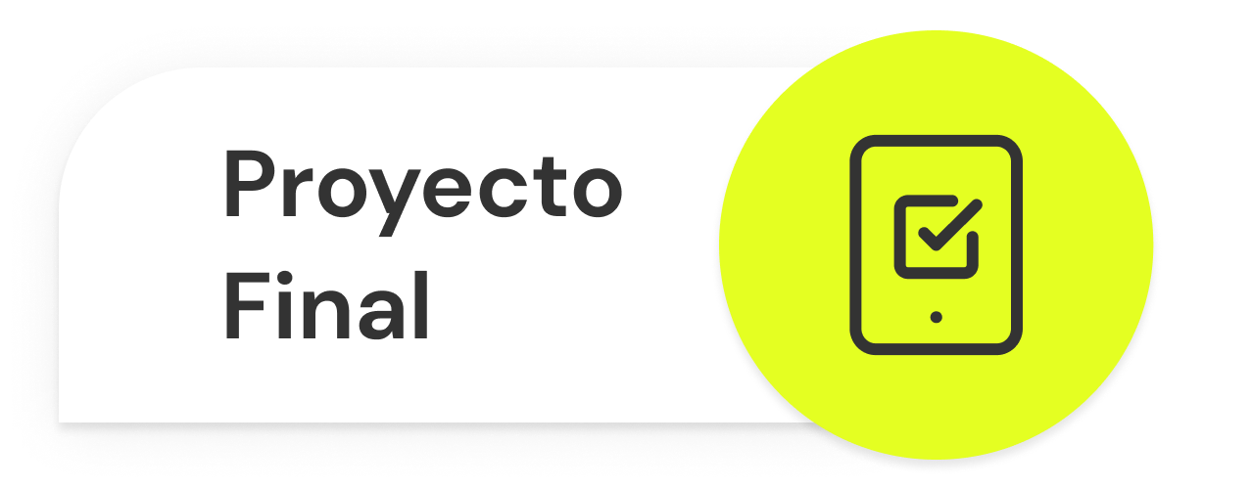
PROYECTO FINAL
El Proyecto Final se construye a partir de los desafíos que se realizan clase a clase. Se va creando a medida que el estudiante sube los desafíos entregables a nuestra plataforma.
El objetivo es que cada estudiante pueda utilizar su Proyecto Final como parte de su portfolio personal.
El proyecto final se debe subir a la plataforma la ante-última o última clase del curso. En caso de no hacerlo tendrás 20 días a partir de la finalización del curso para cargarlo en la plataforma. Pasados esos días el botón de entrega se inhabilitará.

Slide 13
¿CUÁL ES NUESTRO PROYECTO FINAL?

Slide 14
PROYECTO FINAL
ADMINISTRADOR DE INSCRIPCIÓN A CURSOS 📄
A lo largo del curso, desarrollarás un proyecto frontend basado en Angular para gestionar la inscripción de alumnos a diferentes cursos 💡. Deberá contener:
Un perfil de administrador: Podrá listar, realizar altas y bajas de estudiantes, cursos y usuarios. También podrá inscribir o anular inscripciones de estudiantes a los cursos.
Un perfil usuario: Podrá listar estudiantes y cursos. También podrá inscribir o anular inscripciones de estudiantes a los cursos.

Slide 15

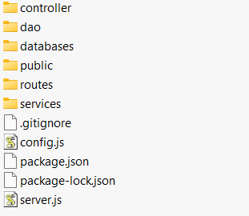

PROYECTO FINAL
MODELOS DE PROYECTO FINAL 📄
videoclubApp-MOCKAPI.zip
ó
videoclubApp-NODEJS.zip

Slide 16
PROYECTO FINAL
ADMINISTRADOR DE INSCRIPCIÓN A CURSOS 📄
ENTREGA | REQUISITO | FECHA
1° entrega | Proyecto Angular CLI con Angular Material + Creación de componentes + Formularios Reactivos de ABM de alumnos + lógica y estructura de representación de datos | Clase N°8
2° entrega | Datos provenientes de Servicios consumidos en forma reactiva y con la funcionalidad completa de realizar operaciones de ABM para usuarios, estudiantes, cursos. También se deberá crear la interface de componentes para el ABM de cursos, ABM de usuarios y la inscripción y anulación de inscripción de estudiantes a los cursos. | Clase N°12
3° entrega | Conectar el proyecto con el backend provisto en MockAPI o similar, Lazy Loading de módulos, test unitarios y login y logout de usuarios | Clase N°15
Proyecto Final | Incorporar NgRx en el proyecto + Implementar los datos y la actualización de envío de información al backend utilizando effects | Clase N°18

Slide 17
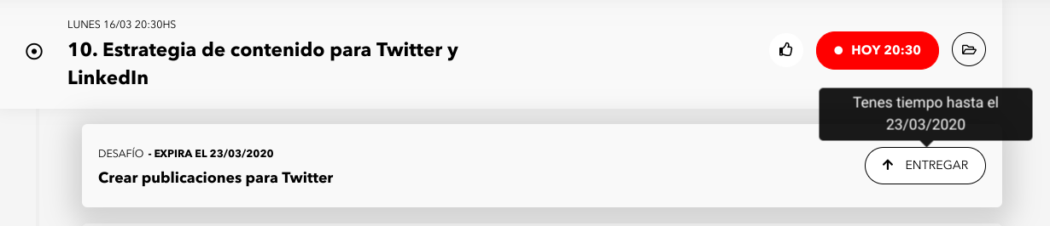
¡IMPORTANTE!
Los desafíos y entregas de proyecto se deben cargar hasta siete días después de finalizada la clase. Te sugerimos llevarlos al día.

Slide 18

Clase 01. ANGULAR
INTRODUCCIÓN AL CURSO Y A ANGULAR

Slide 19

Conocer el framework Angular.
Instalar herramientas y dependencias necesarias.
Crear el primer proyecto Angular y subirlo a GitHub
OBJETIVOS DE LA CLASE

Slide 20
MAPA DE CONCEPTOS

Slide 21

MAPA DE CONCEPTOS CLASE 1
¿Qué es?
Angular
¿Cuándo se utiliza?
Herramientas
¿Cuáles son?
Instalaciones

Slide 22


CRONOGRAMA DEL CURSO
Clase 1
Clase 2
Introducción al curso y a Angular
Componentes y Elementos de un proyecto Angular
Crear el primer proyecto en Angular
Flujo de desarrollo Angular
Subir el proyecto a GitHub
Componentes
Instalación de herramientas en vivo
Ejemplo en vivo
Layouts
Notes:
Recurso: Cronograma del curso - Se muestra al inicio de cada clase
- Tiene un aspecto similar a un calendario. - Resume rápidamente: título de la clase, número y contenidos que abarca
- Guía rápida tanto para docentes, como para estudiantes. - Para mayor ubicación en el curso, también muestra en un tamaño más pequeño lo sucedido la clase anterior y la siguiente.
-Ubicar en el interior de cada clase aquellas cuestiones destacadas con las cuales se encontrará el alumno y con su respectivo nombre: desafíos, entregables de proyecto, actividades colaborativas o ejemplos en vivo.

Slide 23

INTRODUCIENDO ANGULAR

Slide 24

¿QUÉ ES ANGULAR?
Angular es un framework Front End de código abierto desarrollado y mantenido por Google.
Se utiliza para crear páginas web de tipo SPA, es decir, Single Page Application 📄.

Slide 25
¿SPA? 🤔
Se le llama Single Page Application (SPA) a las páginas que cargan sólo al inicio y, luego, las sucesivas actualizaciones se producen sin necesidad de refrescarla en forma completa 🙌.

Slide 26
ALGUNAS GENERALIDADES
Para desarrollar con Angular, es aconsejable tener conocimientos sobre HTML, CSS, JavaScript y programación orientada a objetos.
El lenguaje de programación de Angular es TypeScript.
Para crear y mantener una aplicación en Angular, vamos a utilizar la herramienta de línea de comandos llamada Angular CLI.

Slide 27



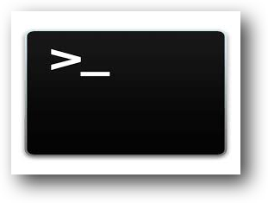

CONOCIMIENTOS FUNDAMENTALES
BÁSICOS
COMPLEMENTARIOS
HTML y CSS.
Javascript.
Manejo básico de terminal de comandos.
Git.
Algún framework CSS (bootstrap).
Programación orientada a objetos (POO).

Slide 28

¿DE DÓNDE VIENE ANGULAR?
La versión 1 fue lanzado por Google en el año 2010 con el nombre AngularJS.
A partir del lanzamiento de su segunda versión en el año 2016, fue reescrito de manera total y pasó a llamarse simplemente Angular 🎯.
AngularJS y Angular son dos frameworks diferentes.
Hoy en día, a AngularJS se lo considera obsoleto.
Introducción a Angular en 3 minutos | codigofacilito

Slide 29


ANGULAR VS ANGULARJS
¿SON LO MISMO?
Antes de nada debes tener claro que, a pesar de compartir el nombre, AngularJS y Angular no tienen la correlación que aparentan 👀.
Angular no es una nueva versión de AngularJS. Angular nació como un nuevo framework, escrito desde cero y con conceptos y formas de trabajar completamente distintos.

Slide 30
ANGULAR VS ANGULARJS
¿CUÁLES SON SUS DIFERENCIAS?
Angular se distingue por su utilización de un sistema de inyección de dependencias jerárquico que impulsa su rendimiento 🚀. También, implementa la detección de cambios basados en árboles unidireccionales.
Según algunos datos, Angular puede llegar a ser 5 veces más rápido que AngularJS 😉.

Slide 31
ANGULAR VS OTROS
Angular al ser un framework tiene una curva de aprendizaje bastante alta al principio, pero luego de dominarlo te brindará todo lo que necesitas para construir aplicaciones web en el menor tiempo posible ⌛.
Las demás herramientas, por ser librerías, requieren mayor tiempo de configuración y curva de aprendizaje para integrar el resto de librerías de su ecosistema 🤔.

Slide 32
“Angular nos ofrece desarrollo de principio a fin sin salir del ecosistema”
Notes:
Usar para slides de sólo texto con citas.

Slide 33
ALCANCE

Slide 34
¿CUÁNDO SÍ UTILIZAR ANGULAR?
Aplicaciones web dinámicas: Muestra el contenido según el usuario que está accediendo y el cliente (web o móvil) que está consumiendo.
Aplicaciones web de nivel empresarial: Reutiliza componentes, módulos y bibliotecas externas.
Aplicaciones de una sola página (SPA)
Aplicaciones Web Progresivas (PWA)
Notes:
Utilice Angular cuando necesite diseñar aplicaciones web para todo tipo de entornos, especialmente:
Aplicaciones web dinámicas: donde se muestran el contenido y algunos componentes según el usuario que está accediendo y el cliente (web o móvil) que está consumiendo.
Aplicaciones web de nivel empresarial: gracias a Typescript, puede diseñar aplicaciones reutilizando componentes y diferentes módulos. Además, con la amplia variedad de bibliotecas, puede ahorrar mucho trabajo durante el proyecto.
Aplicaciones de una sola página / aplicaciones web progresivas (SPA / PWA): si necesita diseñar aplicaciones minimalistas pero altamente dinámicas, Angular es la respuesta.

Slide 35
¿CUÁNDO NO UTILIZAR ANGULAR?
Cuando tienes páginas con contenido estático.
Aplicaciones diseñadas en un estilo de microservicio.
Sitios web optimizados para motores de búsqueda (SEO).
Notes:
Cuándo no usar Angular
Aunque Angular se usa para casi cualquier cosa, puede haber ciertos casos en los que deba confiar en otras plataformas. Por ejemplo:
Cuando tienes páginas con contenido estático que no requieren personalización por parte del usuario: Implementar Angular en este tipo de páginas solo genera una sobrecarga de trabajo y páginas mucho más pesadas de lo necesario.
Aplicaciones diseñadas en un estilo de microservicio: aunque Angular es una solución completa, bajo este estilo de desarrollo no tiene todo el control que necesita para construir un proyecto escalable.
Sitios web optimizados para motores de búsqueda (SEO): Angular no es compatible con SEO, por lo que optimizar su sitio para los motores de búsqueda (si ese es su objetivo) llevará mucho tiempo.

Slide 36

HERRAMIENTAS

Slide 37



PREPARANDO EL ENTORNO
El procedimiento de instalación dependerá del sistema operativo en el cual estemos trabajando:
Windows
macOS
Linux
⚠ Nota importante: Angular no posee un instalador clásico como otro tipo de software, sino que la instalación se hace desde la línea de comandos.

Slide 38
📝 ¿QUÉ NECESITAMOS?
Sistema Operativo
Navegador Web
Terminal de línea de Comandos
NodeJS / NPM
Editor de Código
Angular-CLI

Slide 39
SISTEMAS OPERATIVOS
Windows
macOS
Linux

Slide 40





NAVEGADORES WEB
Chrome
Firefox
Safari
Edge
Opera
Notes:
En curso utilizaremos específica Chrome particularmente por sus herramientas de desarrollo.

Slide 41

TERMINAL / CONSOLA
Terminales preinstaladas
Terminal
Cmd
PowerShell
Otras terminales
iTerm
Git Bash
Hyper
Notes:
Cualquier alternativa a terminal que tengan disponibles en sus equipos se puede utilizar, en general no es necesaria una instalación ya que siempre disponemos de una alternativa en nuestros equipos. En los casos de iTerm o git bash hay que proceder a la descarga y a un proceso de instalación.

Slide 42
EDITORES DE CÓDIGO
¡PARA RECORDAR!
Visual Studio Code
Sublime Text
Atom
Notepad++
CoffeeCup – El Editor de HTML
TextMate
Vim
UltraEdit
Coda
BBEdit
Komodo Edit
Brackets
CodeShare
Notes:
Cualquier alternativa a terminal que tengan disponibles en sus equipos se puede utilizar, en general no es necesaria una instalación ya que siempre disponemos de una alternativa en nuestros equipos. En los casos de iTerm o git bash hay que proceder a la descarga y a un proceso de instalación.

Slide 43

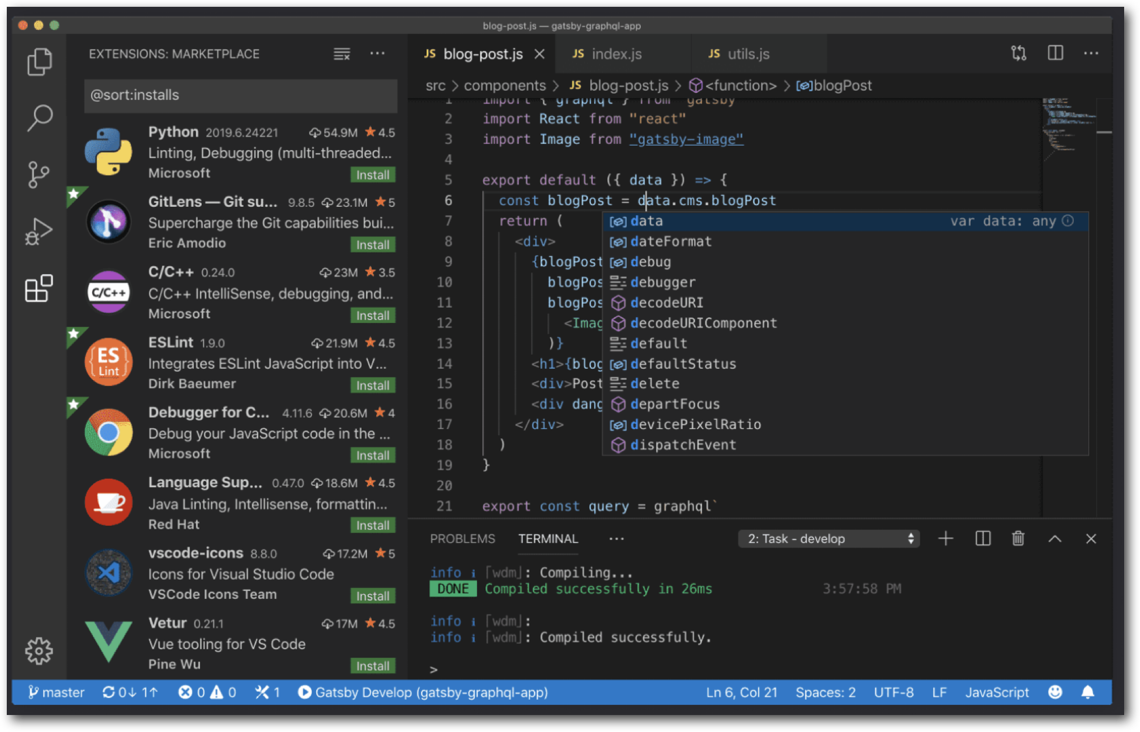
Visual Studio Code
Extensiones Generales
Bracket Pair Colorizer 2
Iconos
Extensiones Angular
Angular Snippets
Angular Language Service
Angular Inline
Auto Close Tag
TypeScript importer
Notes:
Cualquier alternativa a terminal que tengan disponibles en sus equipos se puede utilizar, en general no es necesaria una instalación ya que siempre disponemos de una alternativa en nuestros equipos. En los casos de iTerm o git bash hay que proceder a la descarga y a un proceso de instalación.

Slide 44

¿POR QUÉ NODEJS?
Uno de los requisitos que tenemos a la hora de configurar nuestras herramientas para el trabajo con Angular es la instalación del Runtime de NodeJS 🤔 Esto no significa que usaremos NodeJs, pero sí utilizaremos una herramienta que viene con su instalación: npm.
Notes:
Npm es simplemente un gestor de paquetes Javascript que viene en la instalación de Runtime de NodeJS.

Slide 45




INSTALAMOS NODEJS
PASO A PASO:
Descarga
Instalación
Comprobación
Notes:
Profesor/a: Simplemente es contar o mostrar rápidamente cómo es el proceso de instalación para que los/as estudiantes lo hagan sin temor por su cuenta.
No se espera dedicarle mucho tiempo a esta etapa.

Slide 46
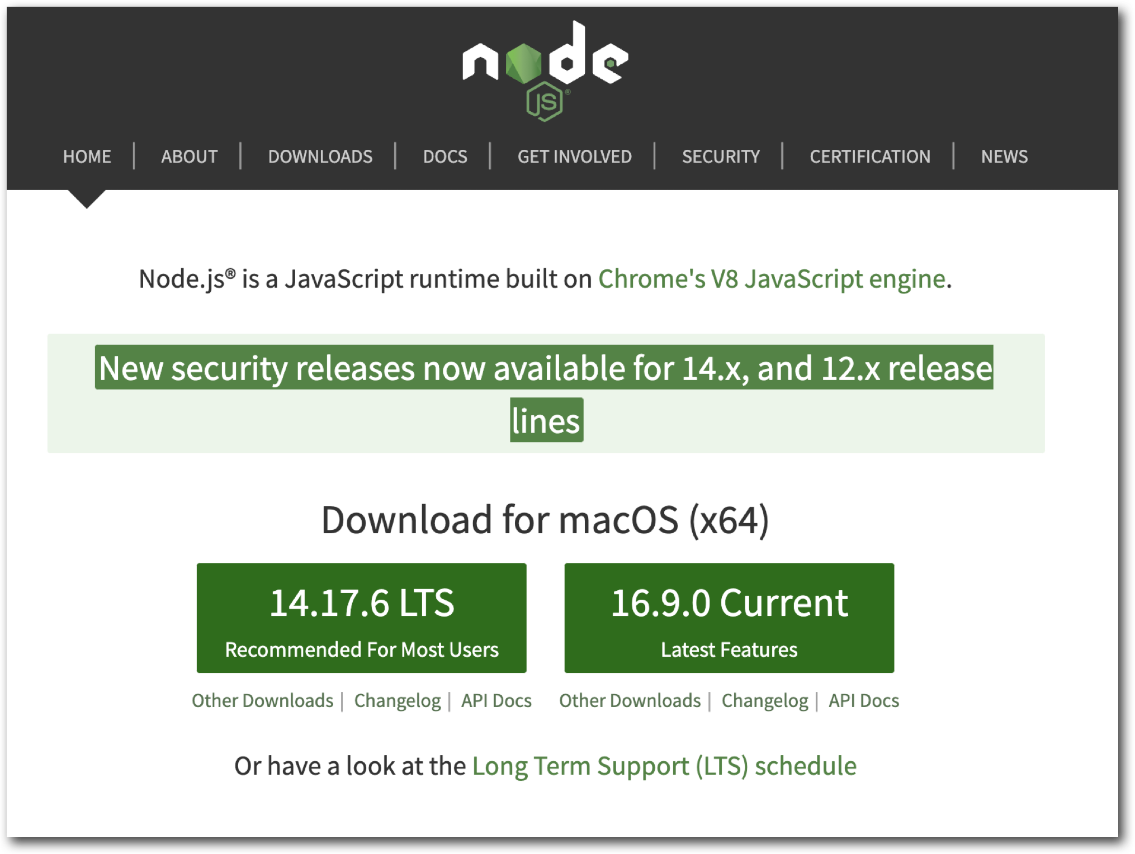
DESCARGA
Descargar NodeJS de https://nodejs.org/en/
Versión más
soportada
Versión con nuevas funcionalidades
Notes:
https://nodejs.org/en/

Slide 47
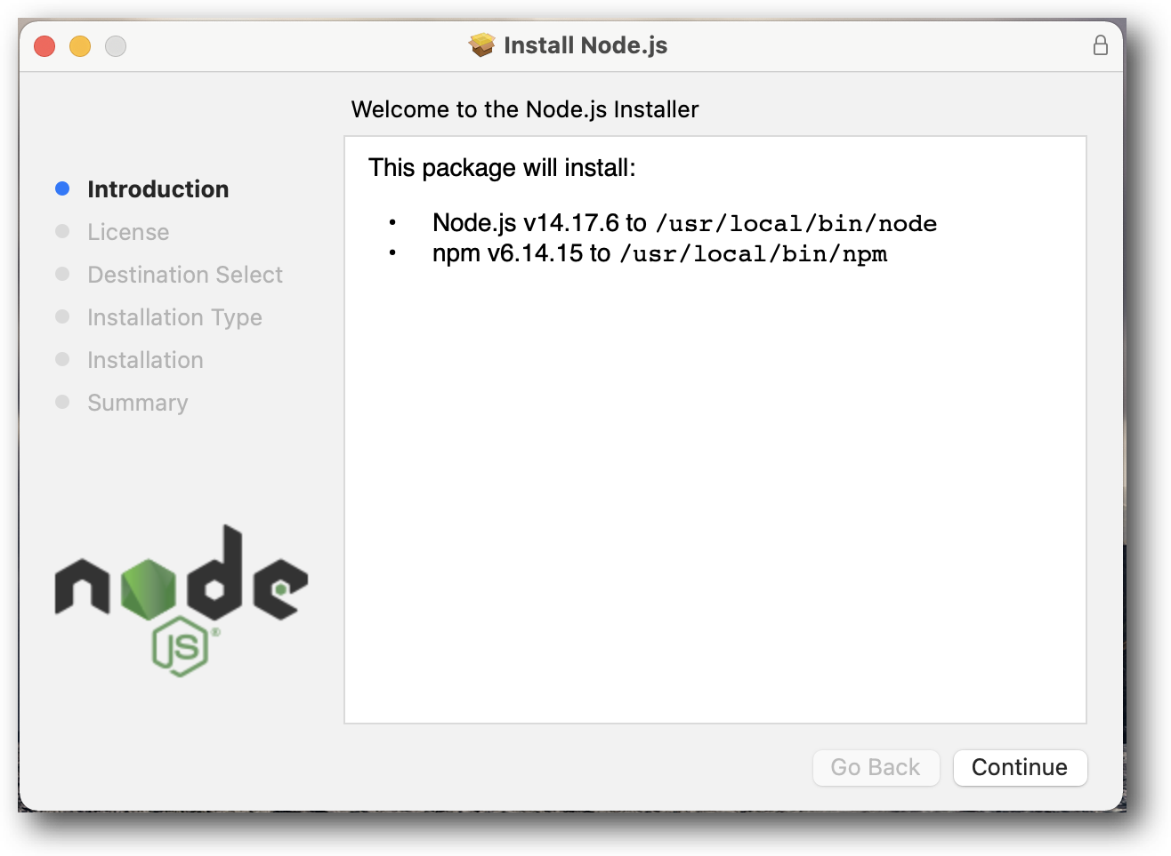
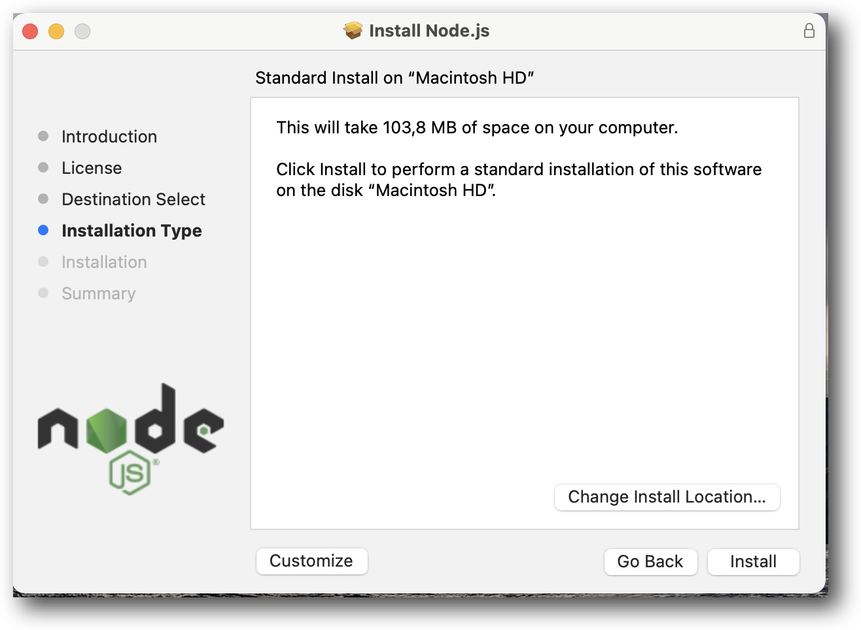
INSTALACIÓN
Proceso de instalación Next Next Next...

Slide 48
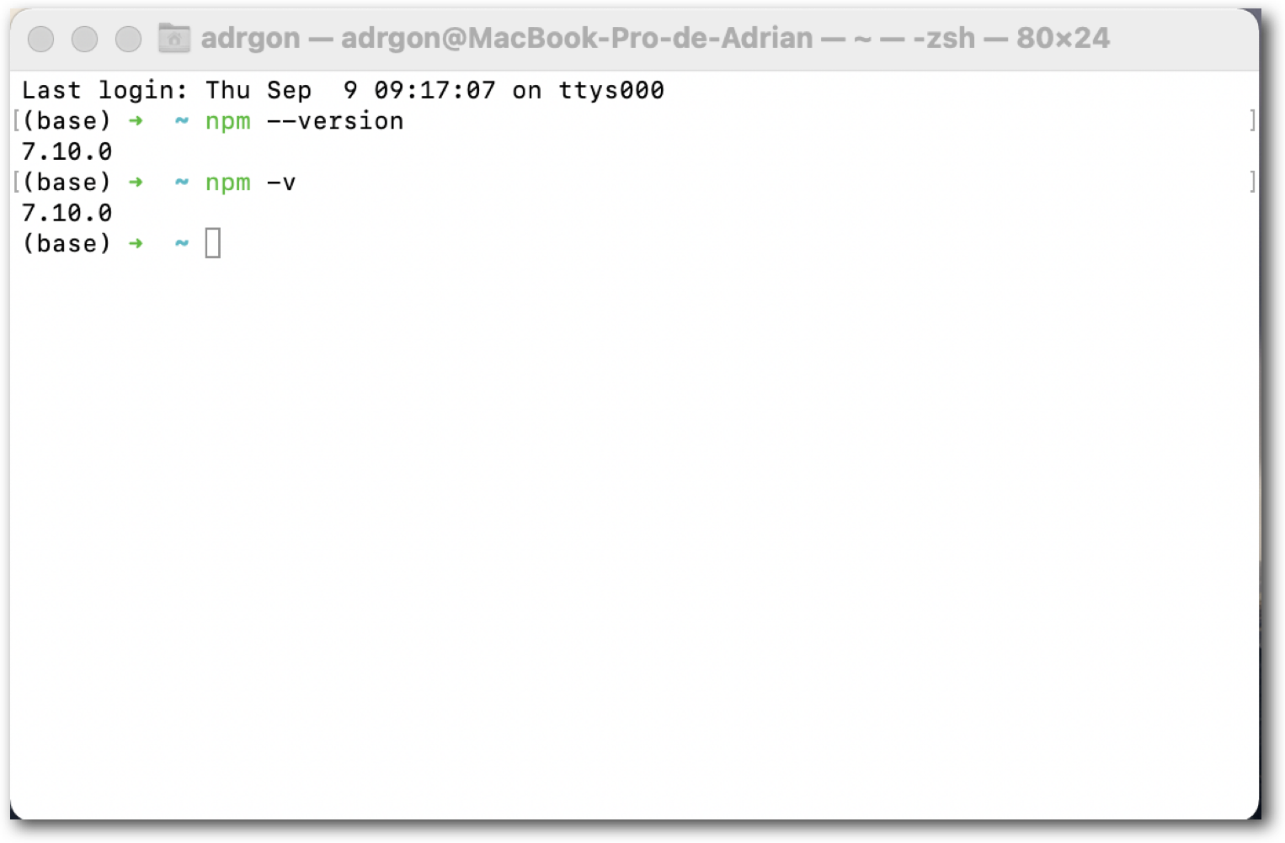
COMPROBACIÓN DE INSTALACIÓN
Comandos de comprobación
Node - -version
Node -v

Slide 49
☕
BREAK
¡5/10 MINUTOS Y VOLVEMOS!

Slide 50

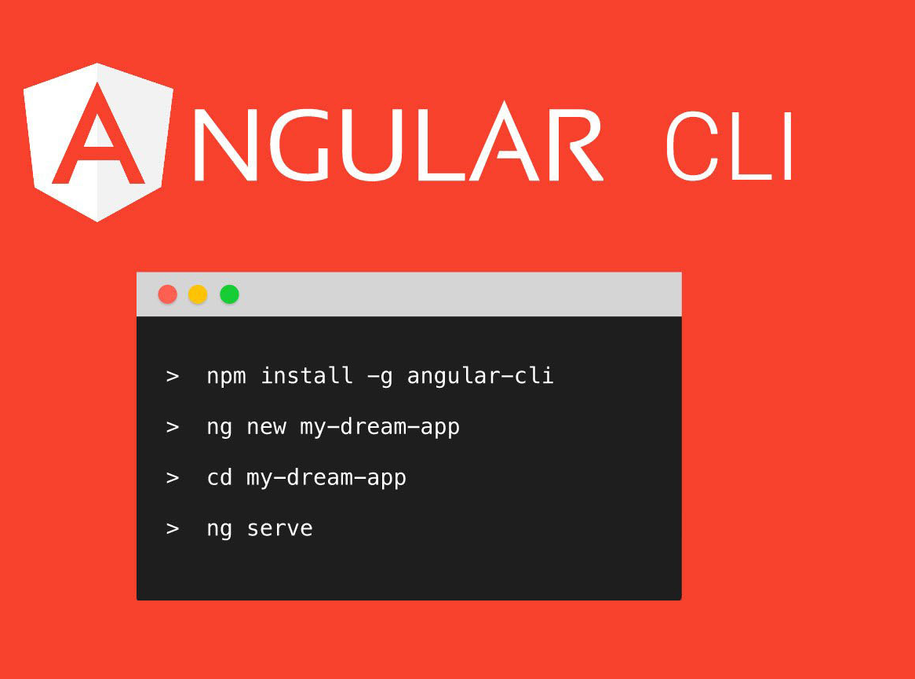
ANGULAR-CLI
INSTALACIÓN PASO A PASO
Mediante npm vamos a instalar una herramienta para interactuar con Angular.
ANGULAR-CLI es una herramienta que nos va a permitir la interacción con el framework 🤩.

Slide 51
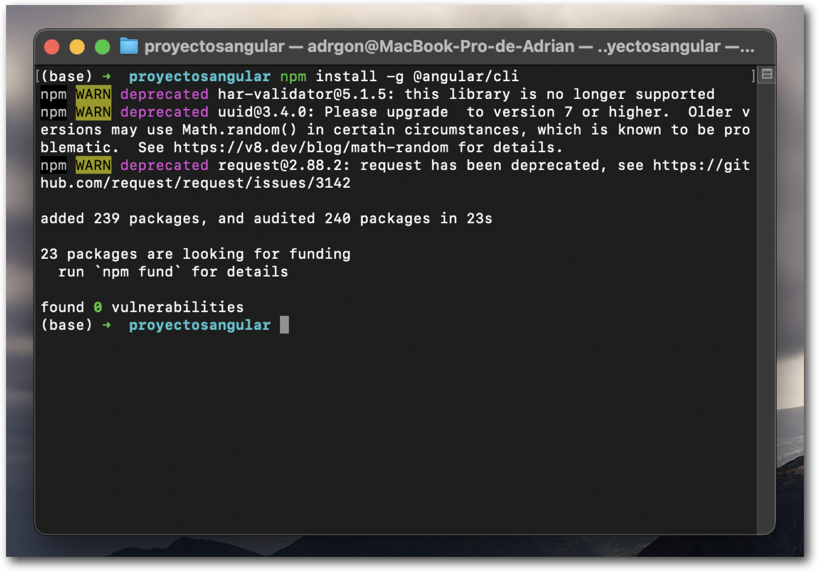
ANGULAR-CLI
INSTALACIÓN PASO A PASO
Comando de instalación
👇
npm install -g @angular/cli
Notes:
Las instalaciones globales en mac y linux requieren de anteponer el comando sudo sudo npm install -g @angular/cli
En ciertas ocasiones en windows se necesita iniciar la consola en modo administrador → click boton derecho + shift → Ejecutar como administrador

Slide 52
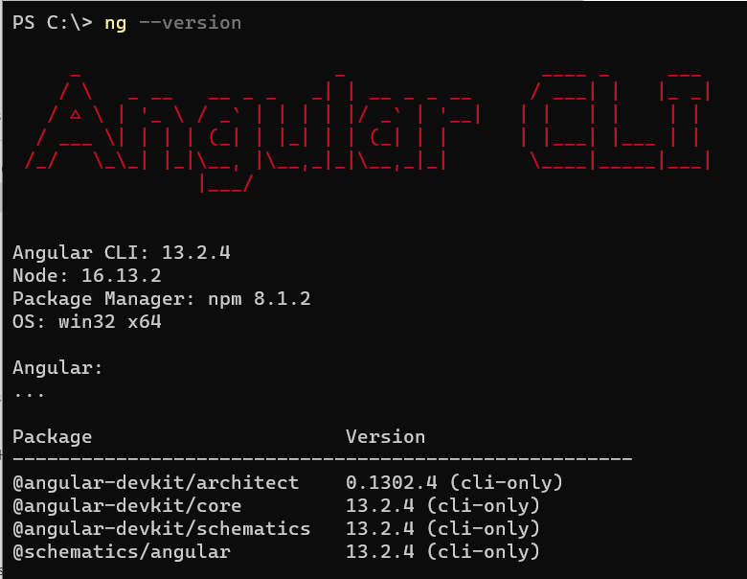
ANGULAR-CLI
INSTALACIÓN PASO A PASO
Comando de comprobación
👇
ng --version
Notes:
Las instalaciones globales en mac y linux requieren de anteponer el comando sudo sudo npm install -g @angular/cli
En ciertas ocasiones en windows se necesita iniciar la consola en modo administrador → click boton derecho + shift → Ejecutar como administrador

Slide 53
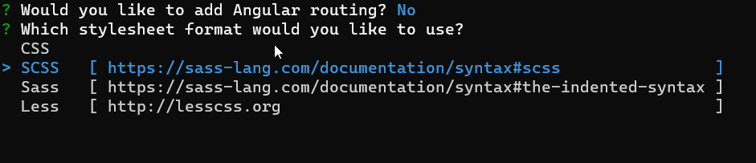
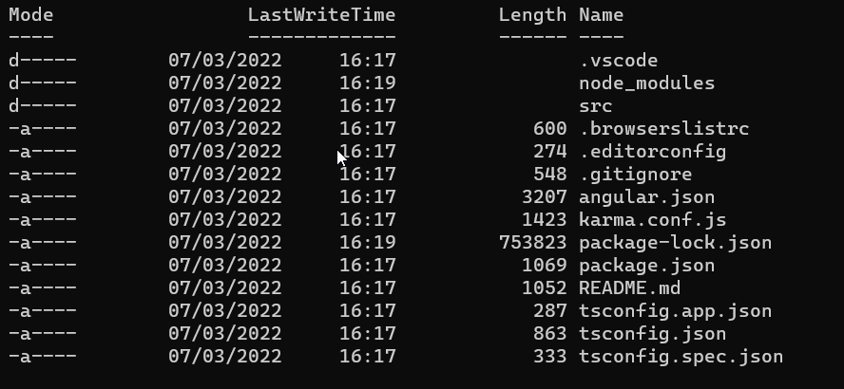
ANGULAR-CLI
GENERACIÓN DEL PROYECTO
Comando de generación
👇
ng --new nombre_proyecto
Notes:
Las instalaciones globales en mac y linux requieren de anteponer el comando sudo sudo npm install -g @angular/cli
En ciertas ocasiones en windows se necesita iniciar la consola en modo administrador → click boton derecho + shift → Ejecutar como administrador

Slide 54
¡PROBEMOS SI FUNCIONA!
Notes:
Profesor/a: Si el tiempo lo permite podemos crear un proyecto usando angular-cli.

Slide 55
PRIMER PROYECTO DE ANGULAR
Instala y ejecuta angular-cli para crear tu primer proyecto.
Verifica si funciona 💡.
Tiempo estimado: 10 min
Notes:
Usar para challenges genéricos.

Slide 56
¿DUDAS?
Notes:
Profesor/a: Si el tiempo lo permite podemos crear un proyecto usando angular-cli.

Slide 57

ANGULAR + GIT
¡PASO A PASO!
Git es un programa que nos permite llevar control de versiones de un proyecto 😉
Instalación
Comprobación
$ git --version
https://gitforwindows.org/
Configuración
$ brew install git
$ git config --global user.name “Lionel Messi”
$ sudo apt-get update $ sudo apt-get install git
$ git config --global user.email “Leo@gol.com”

Slide 58
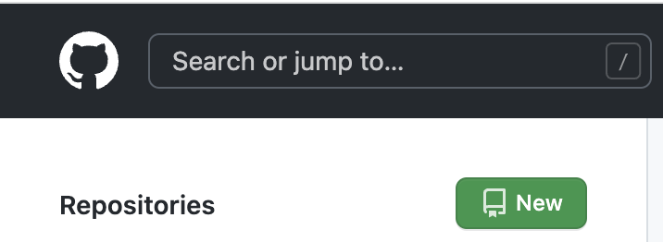
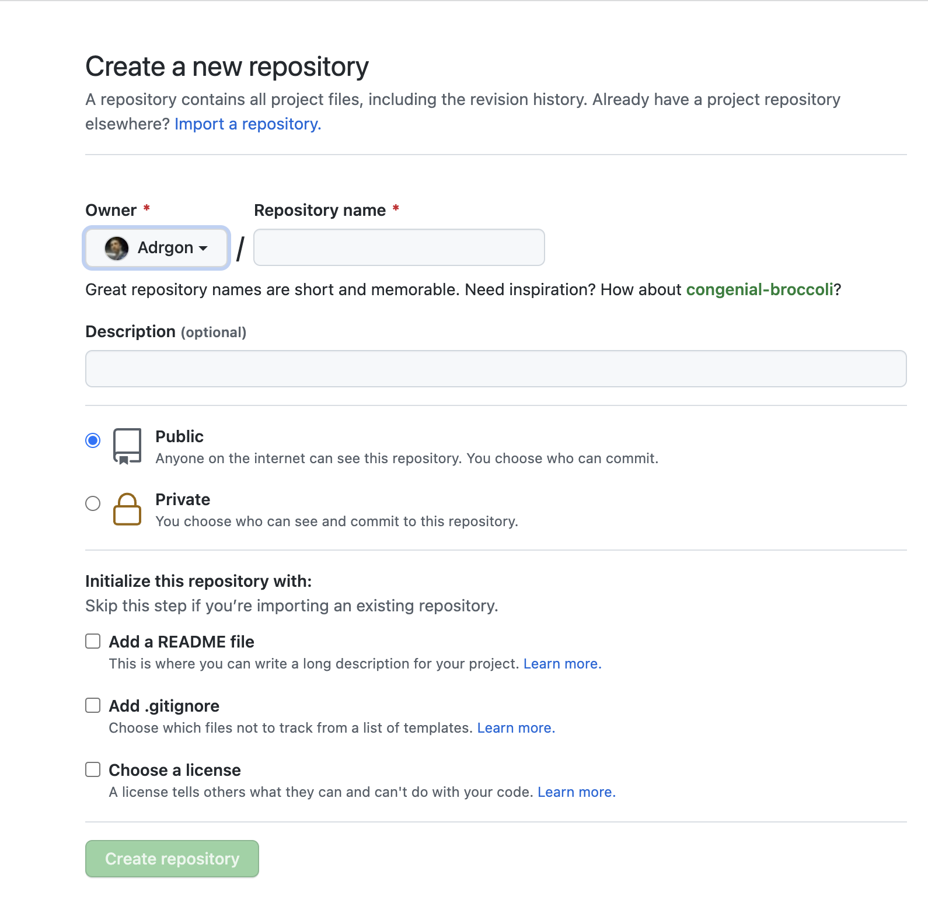
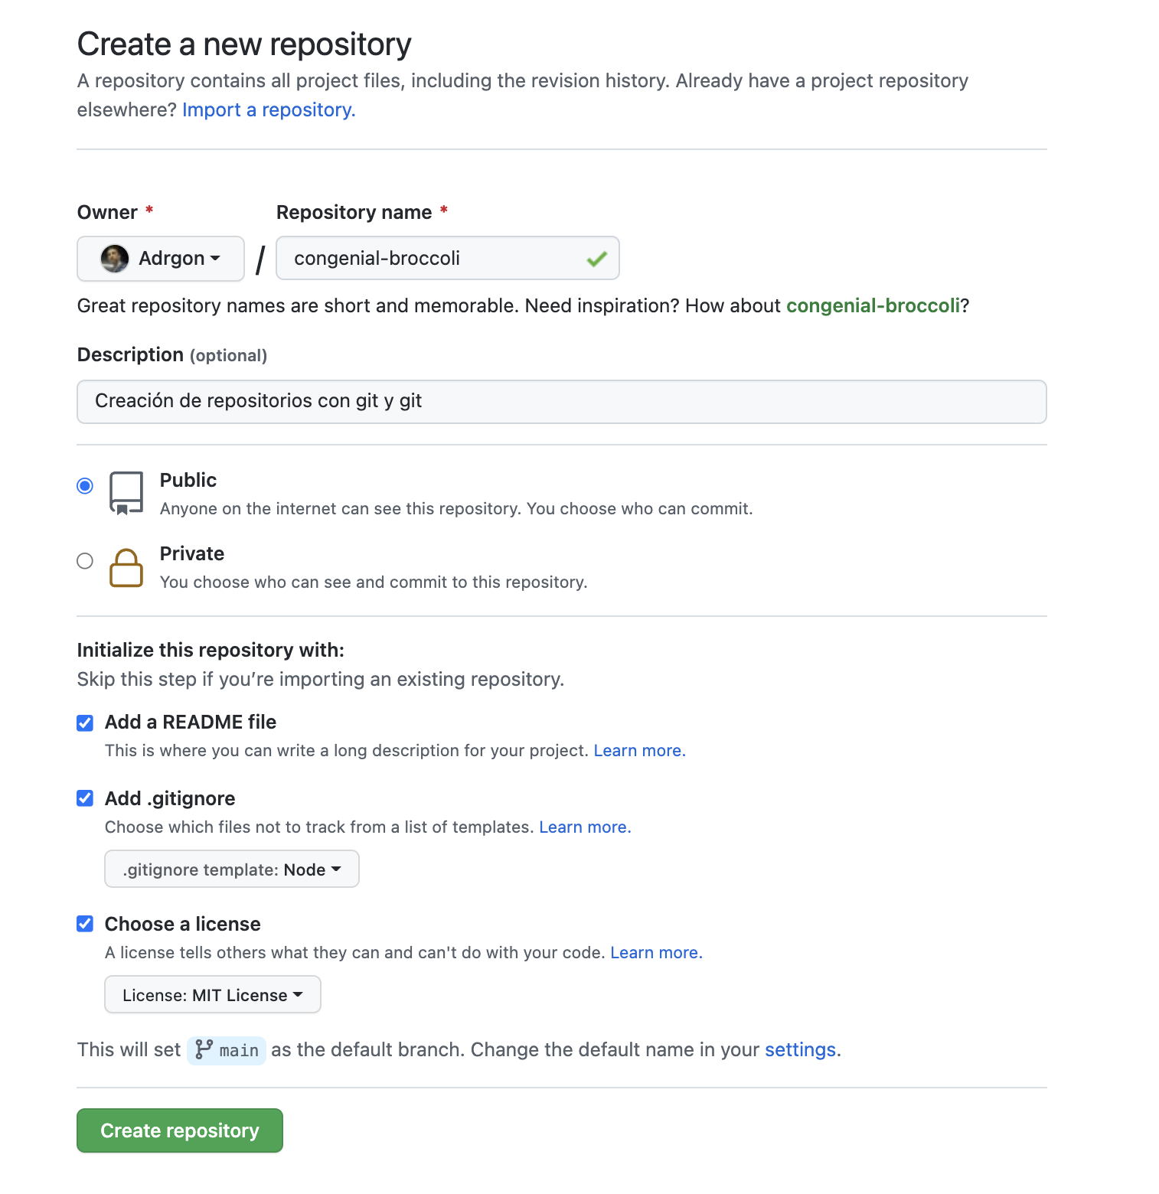
GITHUB
¿CÓMO CREAR REPOSITORIO?
Notes:
Profesor/a: evaluar si es necesario hace un breve repaso de este tema.

Slide 59
GIT COMANDOS
Antes de que podamos iniciar a hacer commit al repositorio remoto, debemos iniciar un repositorio local 👇
$ git init (Inicializa el repositorio)
$ git status (muestra la lista de archivos pendientes de subir y el branch actual)
$ git add . (añade los archivos a la lista del commit)
$ git commit -m “Mensaje de commit”
*guía de comandos

Slide 60
INTERACCION GIT - GITHUB
¡PASO A PASO!
Recordemos que debemos vincular nuestro repositorio local con nuestro repositorio remoto.
$ git remote add origin <url_repositorio_remoto>
$ git remote -v
$ git push origin master
//origin se refiere al remote y master al branch

Slide 61
PUBLICAR EN GITHUB
Tomamos el proyecto del desafío anterior y los subimos a un nuevo repositorio dentro de github 😄.
Tiempo estimado: 5 min
Notes:
Usar para challenges genéricos.

Slide 62
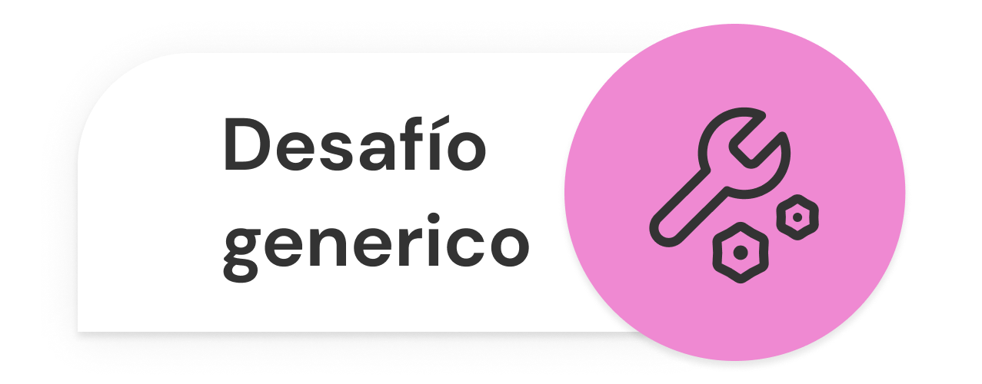
PUBLICAR EN GITHUB
Tiempo estimado: 5 minutos
Configuracion global de git
Creación de repositorio local (git init)
Respaldar proyecto en repositorio local (git add, git commit)
Creamos repositorio github (github.com)
Vinculamos repositorio local y remoto (git add origin)
Publicamos el proyecto (git push)

Slide 63

¿PREGUNTAS?

Slide 64
¿QUIERES SABER MÁS? TE DEJAMOS MATERIAL AMPLIADO DE LA CLASE

Slide 65
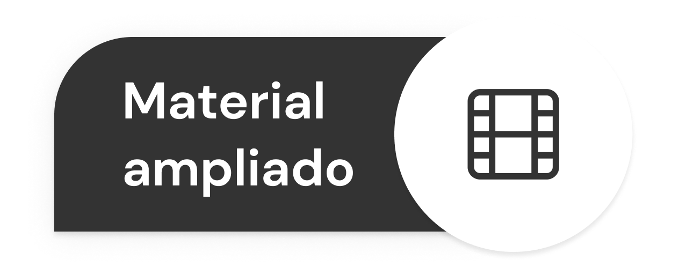

Angular doc | Documentacion Oficial
Angular-CLI | Documentacion Oficial
Introducción a Angular en 3 minutos | codigofacilito

Slide 66
¡MUCHAS GRACIAS!
Resumen de lo visto en clase hoy:
Introducción a Angular.
Herramientas principales.
Instalaciones necesarias.

Slide 67

OPINA Y VALORA ESTA CLASE

Slide 68
#DEMOCRATIZANDOLAEDUCACIÓN

